Slide 1


Nhiệt liệt chào mừng
Các thầy cô giáo về dự giờ chuyên đề cấp trường
MÔN TOÁN – LỚP 1
Giáo viên: Vũ Thị An Thùy

Slide 2


Slide 3










Bài 5
MẤY VÀ MẤY

Slide 4


Slide 5

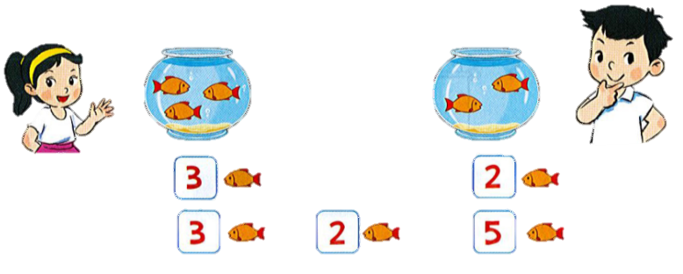
Đếm số cá ở mỗi bể và ở cả hai bể.
?
?
Mai có:
Nam có:
?
và
?
được
?

Slide 7
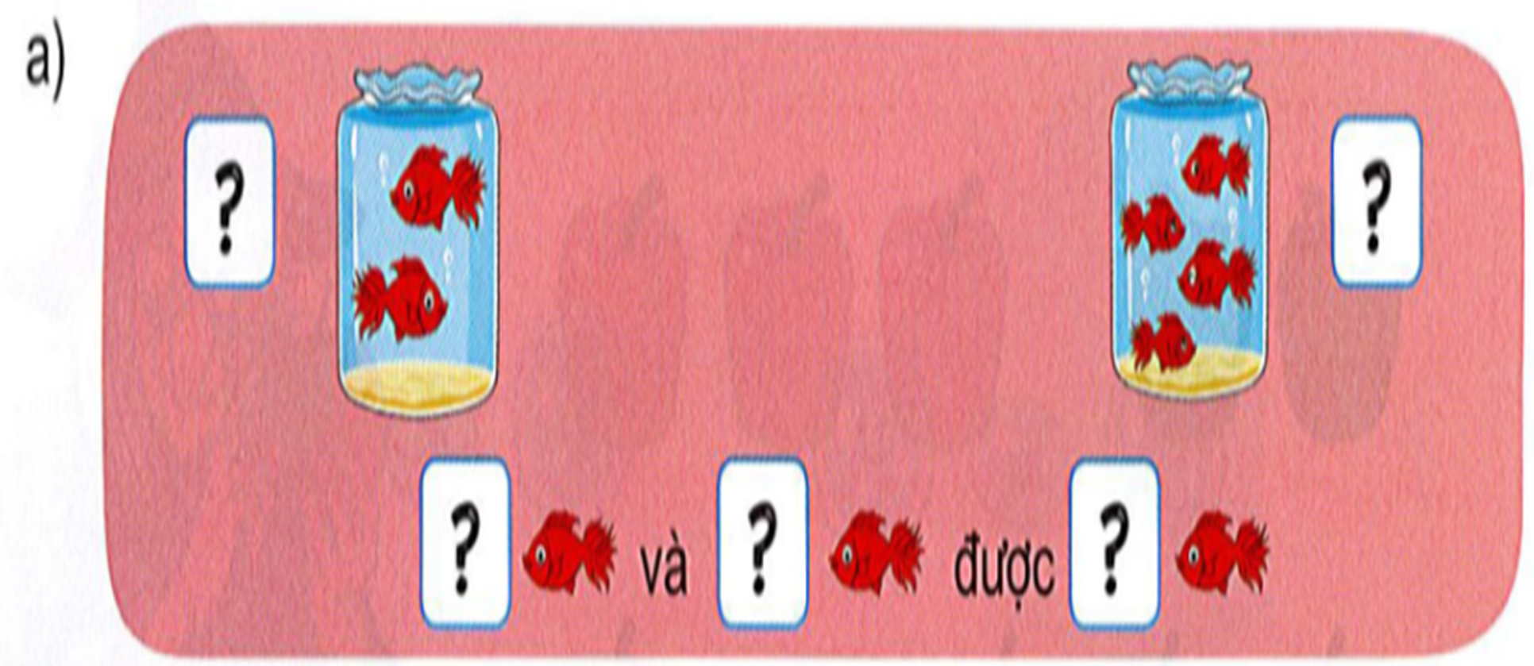
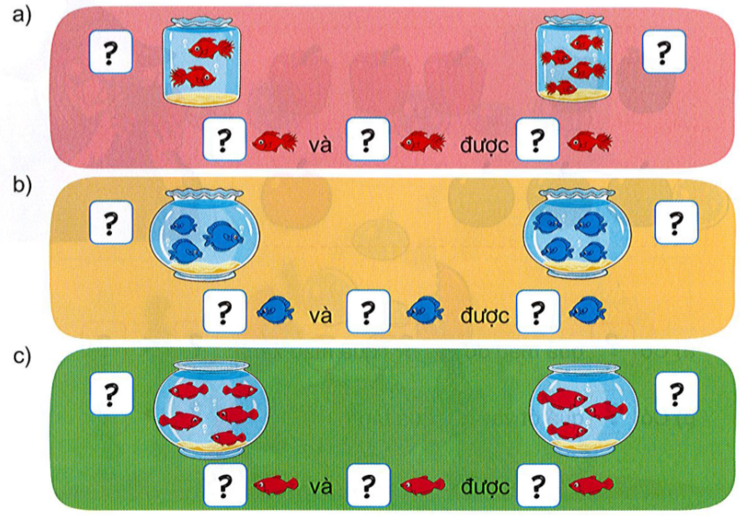

Slide 8
1
Số?
2
4
2
4
6

Slide 9
1
Số?
3
4
3
4
7

Slide 10
1
Số?
5
3
5
3
8

Slide 11
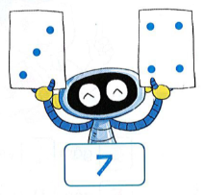
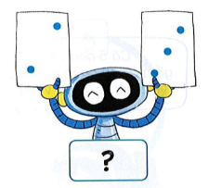
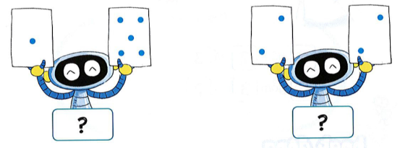
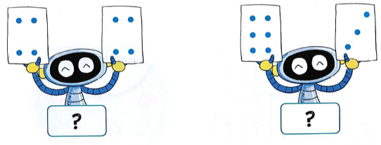
2
Số?

Slide 12
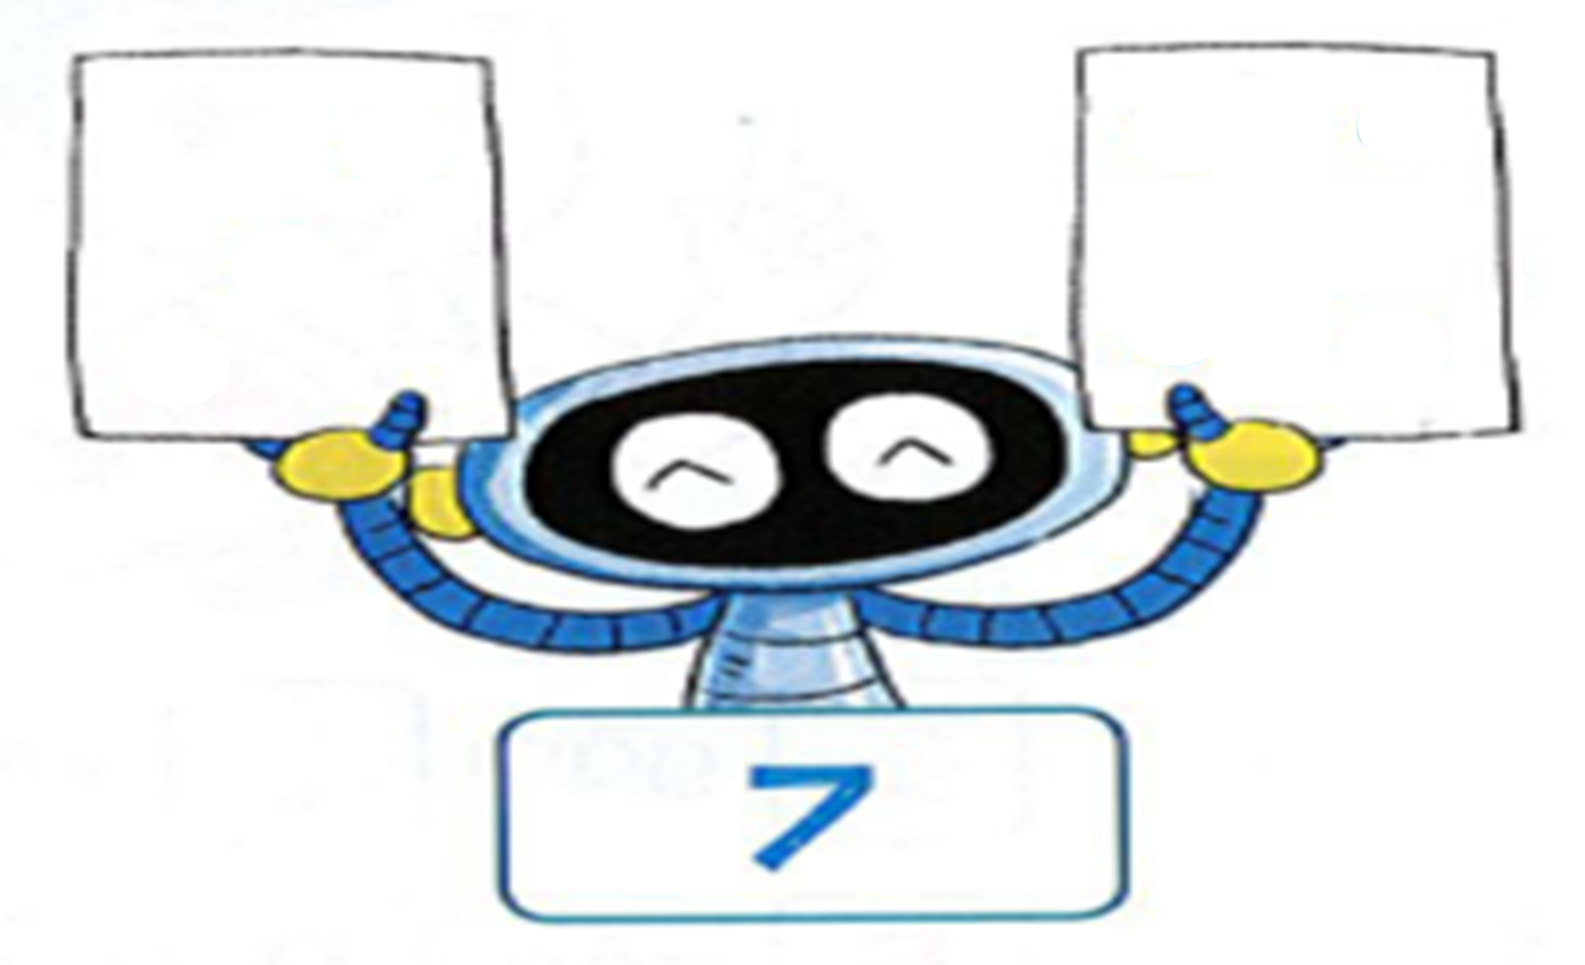
7

Slide 13
Trò chơi: Ai nhanh ai đúng

Slide 14
5

Slide 15
6

Slide 16
4

Slide 17
8

Slide 18
9

Slide 19
2
Số?
5
6
4
8
9

Slide 21


Trò chơi
Mở hộp quà
1
2
3

Slide 22

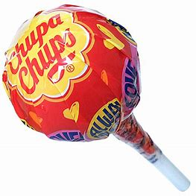




Hãy mở hộp quà
2
và
5
được
7

Slide 23


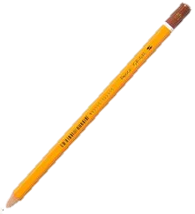
Hãy mở hộp quà
và
3
được
8
5

Slide 24
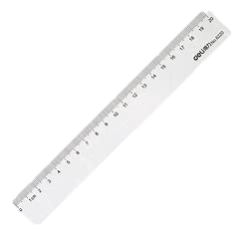


Hãy mở hộp quà
4
và
5
được
9

Slide 25


